Slide 1






jQuery - A Biblioteca JavaScript
Prof: Pedro Capelari

Slide 2


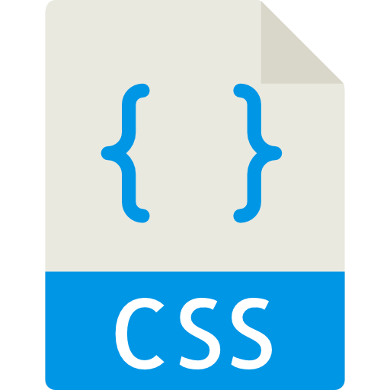


Conteúdos e Objetivo:
Entender o uso do jQuery para simplificar a manipulação de DOM.
Conteúdo:
O que é jQuery e por que usá-lo
Sintaxe básica do jQuery
Seleção de elementos com jQuery
Manipulação de elementos com jQuery
Eventos e animações com jQuery
Sistemas que utilizaremos na aula:
Vscode.
Navegador(Crome, FireFox, Edge, Opera).

Slide 3

O que é jQuery?:
O jQuery é uma biblioteca de JavaScript criada para simplificar a manipulação do DOM, eventos, animações e requisições AJAX. Ele permite escrever menos código para realizar as mesmas tarefas que fariam com JavaScript puro.

Slide 4
Por que usar jQuery?:
Código mais curto e legível: Tarefas que exigiriam várias linhas de código JavaScript podem ser feitas com poucas linhas em jQuery.
Compatibilidade entre navegadores: Resolve problemas de diferenças entre navegadores automaticamente.
Fácil manipulação de DOM: Possui métodos simplificados para selecionar, alterar e remover elementos.
Eventos e animações poderosas: Possui métodos para adicionar eventos e animações sem precisar escrever tanto código manualmente.

Slide 5
Como incluir jQuery no seu projeto:
Existem duas formas principais de incluir o jQuery:
Usando o CDN(Mais recomendado):
Adicione este código no <head> de seu HTML:
<script src="https://code.jquery.com/jquery-3.6.0.min.js"></script>
Baixando o arquivo jQuery:
Você pode baixar o jQuery em https://jquery.com/ e incluí-lo localmente>
<script src="js/jquery.min.js"></script>

Slide 6
Sintaxe básica do jQuery:
A estrutura básica do jQuery é:
$(seletor).ação();
O $ indica que estamos usando jQuery.
O seletor indica o elemento HTML que queremos manipular.
A ação é o que queremos fazer com esse elemento.

Slide 7
Esperando o DOM carregar:
Diferente do JavaScript puro, no jQuery podemos garantir que o código só execute depois que o DOM estiver carregado usando:
$(document).ready(function(){
// Código jQuery aqui
});
Ou na forma reduzida:
$(function(){
// Código jQuery aqui
});

Slide 8
Seleção de elementos com jQuery:
Método | Descrição | Exemplo
$(“tag”) | Seleciona elementos por tag | $("p") (todos os <p>)
$(“#id”) | Seleciona elemento por ID | $("#meuId")
$(“.classe”) | Seleciona elementos por classe | $(".minhaClasse")
$(“pai filho”) | Seleção dentro de elementos | $("div p") (todos os <p> dentro de <div>)
$(“elemento:first”) | Seleciona o primeiro elemento do tipo | $("p:first")
$(“elemento:last”) | Seleciona o ultimo elemento do tipi | $("p:last")
$(“input[type=‘text’]”) | Seleção avançada | $("input[type='checkbox']")

Slide 9
Exemplos práticos:
Selecionando todos os parágrafos e mudando a cor do texto:
$("p").css("color", "blue");
Selecionando um ID específico e alterando o texto:
$("#titulo").text("Novo título com jQuery!");
Selecionando uma classe e ocultando elementos:
$(".box").hide();

Slide 10
Manipulação de elementos com jQuery:
Após selecionar um elemento, podemos alterá-lo usando diversos métodos.
Modificando o conteúdo
text(): Altera ou obtém apenas o texto de um elemento.
html(): Altera ou obtém o conteúdo HTML de um elemento.
val(): Obtém ou define o valor de inputs.
$("#titulo").text("Novo título!");
$(".container").html("<h2>Texto em HTML</h2>");
$("#meuInput").val("Novo valor");
Modificando estilos
css(propriedade, valor): Altera estilos do elemento.
addClass() e removeClass(): Adiciona ou remove classes CSS.
$("p").css("color", "red");
$("h1").addClass("destaque");
$("#titulo").removeClass("subtitulo");

Slide 11
Manipulação de elementos com jQuery:
Adicionando e removendo elementos
append(): Adiciona conteúdo dentro, no final do elemento.
prepend(): Adiciona conteúdo dentro, no início do elemento.
after(): Adiciona conteúdo fora, depois do elemento.
before(): Adiciona conteúdo fora, antes do elemento.
$("ul").append("<li>Item no final</li>");
$("ul").prepend("<li>Item no início</li>");
$("h1").after("<p>Texto após o título</p>");
$("h1").before("<p>Texto antes do título</p>");
remove() → Remove um elemento do DOM.
$(".box").remove();

Slide 12
Eventos e animações com jQuery:
Evento | Descrição
Click() | Quando o usuário clica no elemento
Dblclick() | Quando o usuário dá um clique dublo
Mouseenter() | Quando o mouse entra no elemento
Mouseleave() | Quando o mouse sai do elemento
Keydown() | Quando uma tecla é pressionada
Keyup() | Quando uma tecla é solta
Change() | Quando um campo de formulário muda
$("#botao").click(function(){
alert("Botão clicado!");
});
$(".box").mouseenter(function(){
$(this).css("background", "yellow");
}).mouseleave(function(){
$(this).css("background", "white");
});

Slide 13
Animações:
Método | Descrição
Hide() | Esconde um elemento
show() | Mostra um elemento
toggle() | Alterna entre hide() e show()
fadeIn() | Faz um efeito de fade para aparecer
fadeOut() | Faz um efeito de fade para desaparecer
slideDown() | Exibe o elemento deslizando
slideUp() | Oculta o elemento deslizando
$("#botao").click(function(){
$(".box").toggle();
});
$("#botao").click(function(){
$("#imagem").fadeToggle(1000);
});

Slide 14



OBRIGAD@
NOME SETOR | SISTEMA FIEP

